Slide 1


ACTUAR CON LA FUERZA DEL ESPÍRITU SANTO
TERCER MOMENTO
DISCERNIMIENTO PASTORAL

Slide 2


Objetivo específico
Elaborar nuestra programación y calendarización para este año, iluminados por el discernimiento pastoral.

Slide 3
Finalidad
El objetivo de este tercer momento en nuestra metodología es dar una respuesta a la realidad analizada e iluminada a la luz de la Palabra de Dios y del Magisterio de la Iglesia mediante el DISCERNIMIENTO PASTORAL.

Slide 4
Finalidad
De este modo el fruto que se espera es que podamos establecer dos acentuaciones (prioridades) para que, convertidas en metas, tengamos también las actividades y calendarización anual.
Es muy importante realizar este ejercicio de discernimiento pastoral en un ambiente de oración y apertura al Espíritu de Dios para distinguir su voz y escuchar con claridad lo que Dios nos está urgiendo.

Slide 5

Propuesta de trabajo
El trabajo del actuar tendrá cuatro pasos muy precisos. Si nos ayuda, podemos seguir los siguientes puntos para nuestro ejercicio:
1. Oración inicial.
2. Primer paso del Actuar: discernimiento pastoral; que consiste en comparar el marco de la realidad que hemos visto (retos) y el marco doctrinal (exigencias).

Slide 6
Propuesta de trabajo
3. Segundo paso del Actuar: elaboración de nuestras metas; tener bien clara una o dos acentuaciones, como resultado del discernimiento, que luego serán las Metas. Una vez que se ha hecho el ejercicio de discernimiento y tengamos dos acentuaciones (prioridades) se hacen las metas para este año.

Slide 7
Propuesta de trabajo
4. Tercer paso del Actuar: definir actividades; A cada meta que se haya elaborado se le pondrán las actividades para realizar dicha meta.
5. Cuarto paso del Actuar: La calendarización; de acuerdo a la programación elaborada, se hace el calendario de todas las actividades.

Slide 8
Propuesta de trabajo
5. Cuarto paso del Actuar: La calendarización; de acuerdo a la programación elaborada, se hace el calendario de todas las actividades.

Slide 9
Oración: Invocación al Espíritu Santo (cfr. día 1)
Lectio divina: Primera Carta de P edro 4, 10-11
a) Lectura del texto en voz alta
10 Que cada cual ponga al servicio de los demás los dones que haya recibido, como buenos administradores de las diversas gracias de Dios. 11 Si alguno habla, que sean palabras de Dios; si alguno presta un servicio, hágalo en virtud del poder recibido de Dios. Así, Dios será glorificado en todo por Jesucristo, a quien corresponden la gloria y el poder por los siglos de los siglos. Amén
b) Silencio meditativo 5 minutos

Slide 10

Preguntas para la reflexión
¿Qué actitudes nos sugiere este texto para realizar nuestra programación comunitaria?
¿Las acentuaciones de sinodalidad y espiritualidad de comunión, de qué manera nos inspiran para realizar nuestro objetivo de hoy que consiste en elaborar nuestra programación y calendarización?

Slide 11

PRIMER PASO DEL ACTUAR
Discernimiento pastoral
El primer paso del actuar es el DISCERNIMIENTO PASTORAL que consiste en la comparación entre el marco de la realidad (retos) y el marco doc- trinal (exigencias).
Supone el conocimiento previo de ambos.
Es la conclusión del estudio o de la investigación de la realidad expresada en un ejercicio comparativo entre “cómo está” con el “como debe ser”.
La finalidad es definir y clarificar las principales necesidades y problemas que afectan la acción pastoral para establecer las acciones necesarias que modifiquen la situación existente.

Slide 12
PRIMER PASO DEL ACTUAR
Discernimiento pastoral
•Iniciamos este primer paso del actuar con un breve momento de oración personal y ambiente de contemplación. Luego se responde a la siguiente pregunta:
¿Cuál de los retos o de las exigencias, considero que Dios me pide trabajar para este año, y nos ayude a tener una comunidad como Él la quiere?

Slide 13
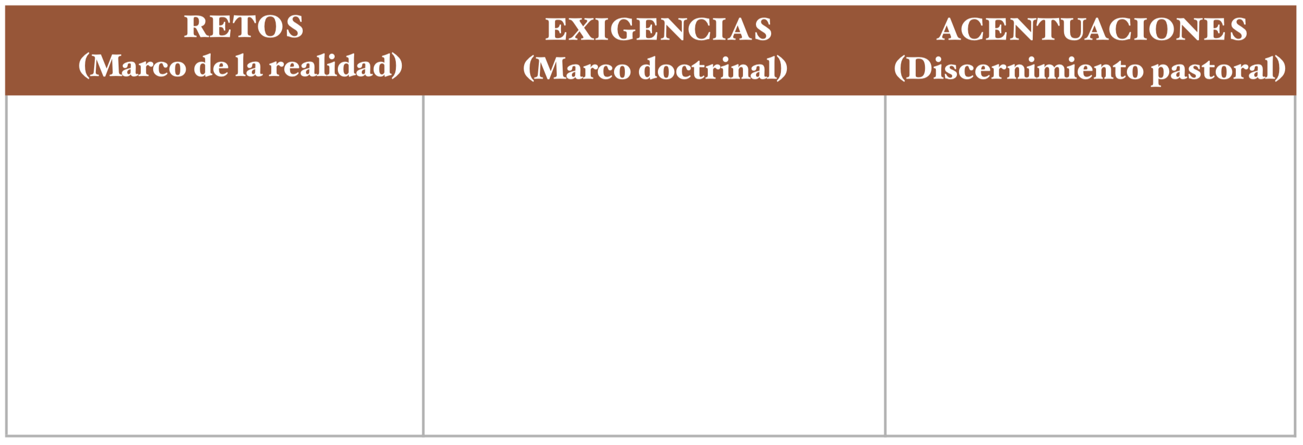
PRIMER PASO DEL ACTUAR
Discernimiento pastoral
Ofrecer por escrito a todos los participantes una hoja con los retos del primer momento y las exigencias del segundo momento para trabajar el discernimiento:
Se hace el trabajo y los que están más cercanos forman un pequeño grupo para compartir su discernimiento y llegan a señalar las acentuaciones (prioridades).
Luego se hace un plenario donde todos juntos opinan para establecer dos acentuaciones (prioridades) en las que se trabajará este año.

Slide 14

SEGUNDO PASO DEL ACTUAR
Elaboración de las metas
No está por demás recordar qué son las metas, cuál es su importancia y cuáles son sus características.
¿Qué son las metas? Son el resultado que se pretende alcanzar en un plazo de- terminado para avanzar hacia el cumplimiento de un objetivo.

Slide 15
SEGUNDO PASO DEL ACTUAR
Elaboración de las metas
Recordemos lo que nos dice el VI Plan Diocesano de Pastoral en el No. 119:
Una meta debe ser verificable (comprobable), específica (precisa), mensurable (medible), realizable (posible y viable), realista (práctica), temporal (plazos de realización).

Slide 16
SEGUNDO PASO DEL ACTUAR
Elaboración de las metas
Cuanto más claras y precisas sean las metas, más eficazmente se pondrán los medios para conseguirlas, y si son alcanzables generarán una fuerza operativa motivadora que impulse a seguir adelante.
La formulación de las metas es un momento clave de la planeación pastoral participativa, por lo que deben ser elaboradas por quienes las pondrán en práctica.

Slide 17
SEGUNDO PASO DEL ACTUAR
Elaboración de las metas
Las metas se redactan iniciando con un verbo en infinitivo. Los verbos en infinitivo son aquellos que manifiestan acciones sin estar determinados por un tiempo.
Significa que indican el momento en el cual se realiza la acción. Su terminación siempre será en ar, er, ir, recordando que en la meta no se expresa el “para”.

Slide 18
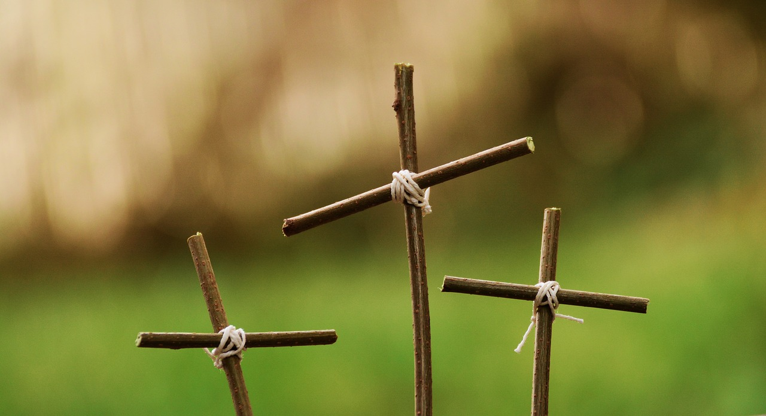
• Asumir el compromiso bautismal.
• Animar a las personas víctimas de la violencia.
• Entender a fondo nuestro proceso diocesano de pastoral.
• Involucrar al laico en la toma de decisiones eclesiales.
• Desaparecer el clericalismo.
• Restringir las bebidas con alcohol.
EJEMPLOS:

Slide 19
Se hacen equipos para elegir las metas y una vez que se han elegido en un tiempo razonable, se convoca a plenario para elegir las dos metas en las que se trabajará.
EJEMPLOS:

Slide 20
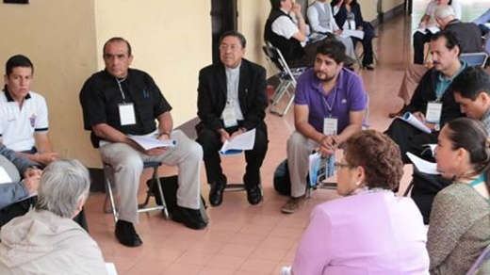
TERCER PASO DEL ACTUAR
Definir las actividades:
Este tercer momento metodológico se ha de hacer en ambiente de oración.
Este tercer paso del Actuar, tiene como finalidad elaborar nuestra programación anual.
Una vez elaboradas nuestras metas, nos damos a la tarea de ponerle a cada una de ellas sus actividades correspondientes, así como las modalidades de estas actividades, sus tiempos y lugares, señalando los recursos humanos y materiales con los que contamos.

Slide 21
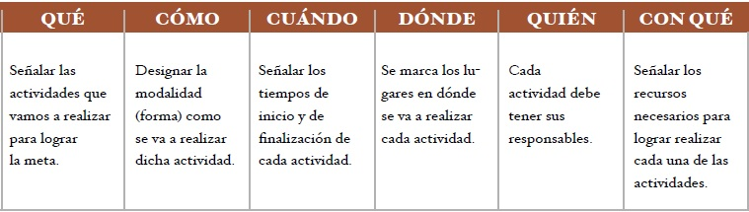
Se entrega la ficha y se hace el trabajo por grupos. Cada equipo de servicio que integra nuestra instancia elabora su programación anual.
Se entrega la siguiente ficha para ser llenada en los grupos:

Slide 22

CUARTO PASO DEL ACTUAR
Calendarización
El cuarto paso del Actuar consiste en elaborar la calendarización de todas las actividades, de acuerdo a la programación elaborada de cada uno de los grupos que la componen.
La calendarización nos sirve para evitar empalmar actividades y para discernir cuáles tienen primacía sobre otras.

Slide 23
CUARTO PASO DEL ACTUAR
Calendarización
La calendarización puede hacerse en el equipo de coordinación general, buscando dar respuesta a todos, y al mismo tiempo, ser eficiente; es decir, evitar actividades que se interfieran.

Slide 24
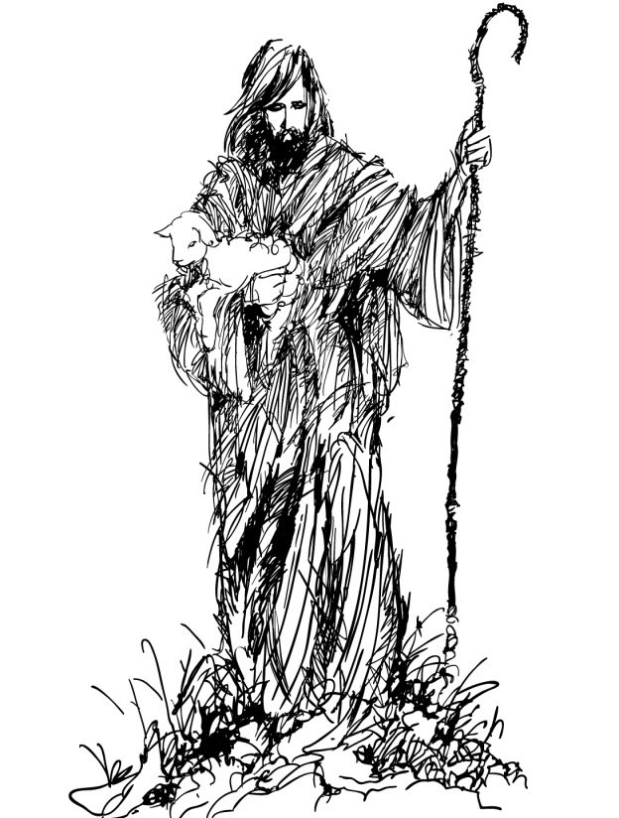
FESTEJAR Y CELEBRAR
CUARTO MOMENTO METODOLÓGICO

Slide 25
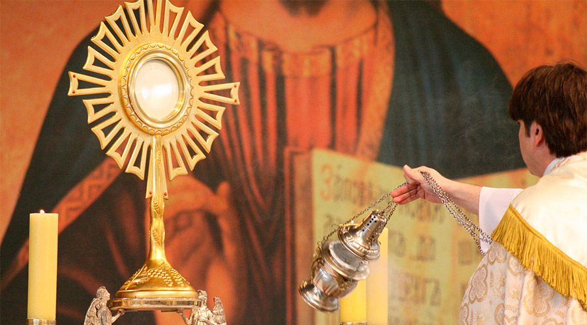
HORA SANTA
Canto de entrada
Estación menor al Santísimo Sacramento

Slide 26
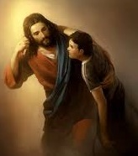
a. Evangelio de San Mateo 11, 25-30
²⁵ Por aquel entonces, tomó Jesús la palabra y dijo: «Yo te alabo, Padre, Señor del cielo y de la tierra, porque has ocultado estas cosas a sabios e inteligentes y se las has revelado a gente sencilla. ²⁶ Sí, Padre, pues tal ha sido tu decisión. ²⁷ Mi Padre me ha entregado todo, y nadie conoce al Hijo, sino el Padre; ni al Padre le conoce nadie, sino el Hijo y aquel a quien el Hijo se lo quiera revelar. ²⁸ «Vengan a mí todos los que están fatigados y sobrecargados, y yo les proporcionaré descanso. ²⁹ Tomar sobre ustedes mi yugo, y aprendan de mí, que soy manso y humilde de corazón; y hallarán descanso para sus almas. ³⁰ Porque mi yugo es suave y mi carga ligera.»

Slide 27
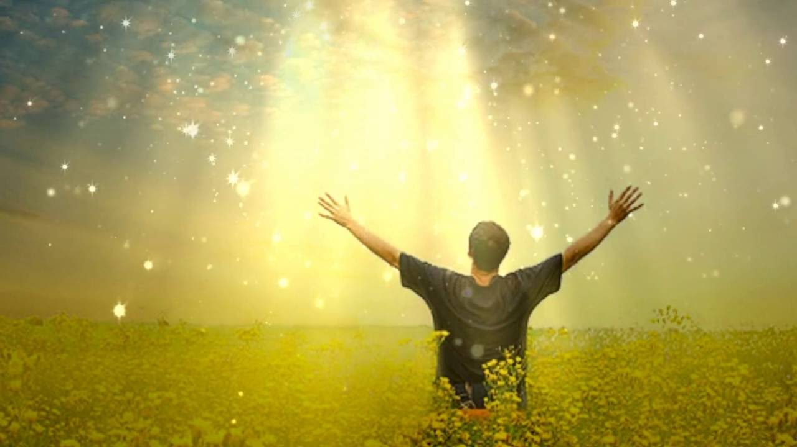
b. Salmo 126
Dios, alegría y esperanza nuestra
Cuando el Señor cambió la suerte de Sión, nos parecía soñar: la boca se nos llenaba de risas, la lengua de cantares.
Hasta los gentiles decían: “El Señor ha estado grande con ellos”. El Señor ha estado grande con nosotros, y estamos alegres.
Que el Señor cambie nuestra suerte, como los torrentes de Negueb.
Los que sembraban con lágrimas cosechan entre cantares.
Al ir, iba llorando, llevando la semilla; al volver, vuelve cantando, trayendo sus gavillas.
Gloria al Padre y al Hijo y al Espíritu Santo…

Slide 28
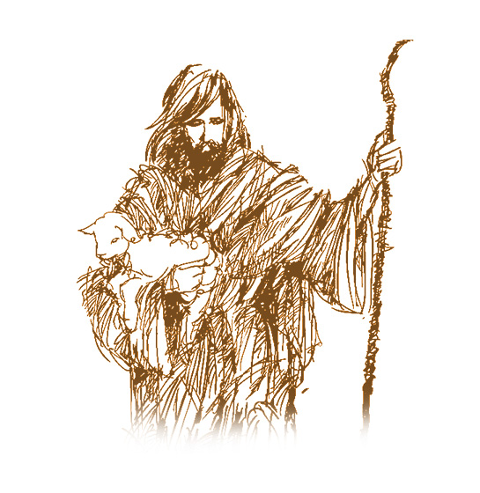
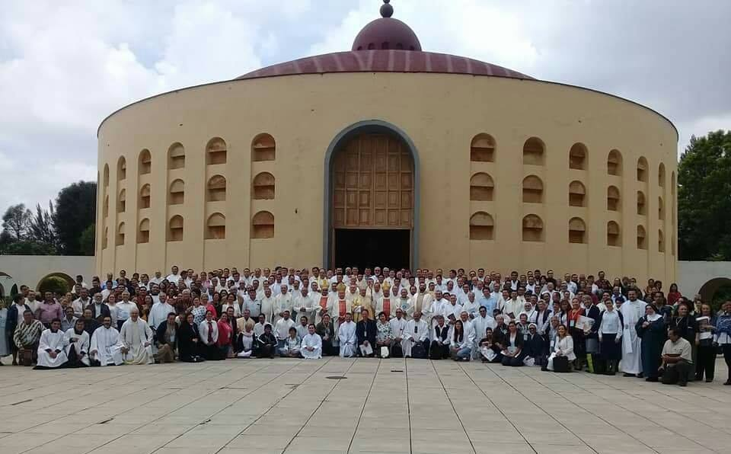
GRACIAS POR SU ATENCIÓN

